Slide 1
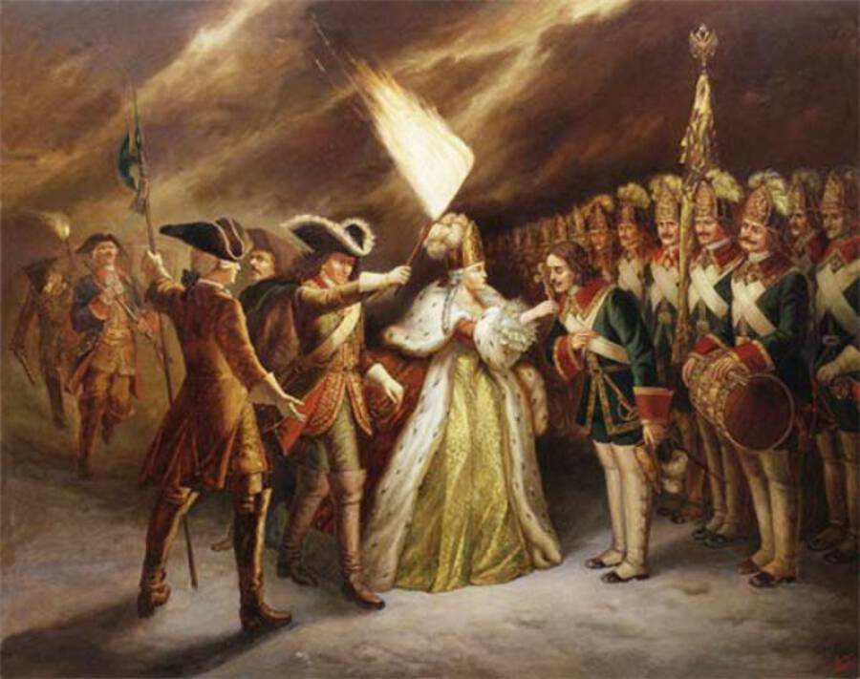
25 ноября 1741 года
Этот день в истории?

Slide 2
В ночь с 24-25.11. 1741 г. в Петербурге к Зимнему дворцу двинулась колонна солдат во главе с высокой женщиной в кирасе поверх розового бального платья. Отряд без шума занял первый этаж, обезоружив сонных часовых. Так, без единого выстрела, в России совершился дворцовый переворот - пятый за полтора десятилетия. Наутро подданные империи узнали, что ими правит государыня …………?
Тема урока –
Цели и задачи -

Slide 3
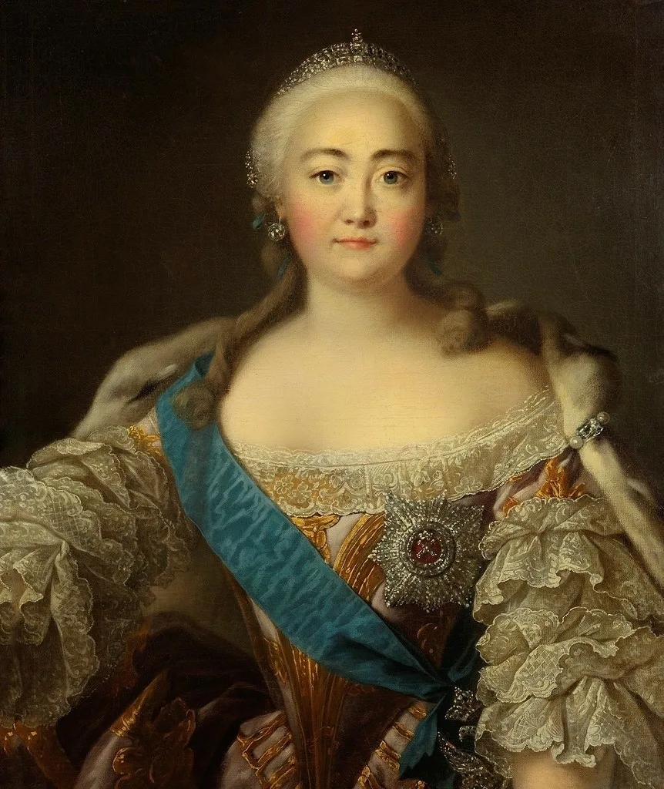
План урока
Краткая биография.
Исторический портрет.
Основные направления внутренней и внешней политики.
Выводы.

Slide 4
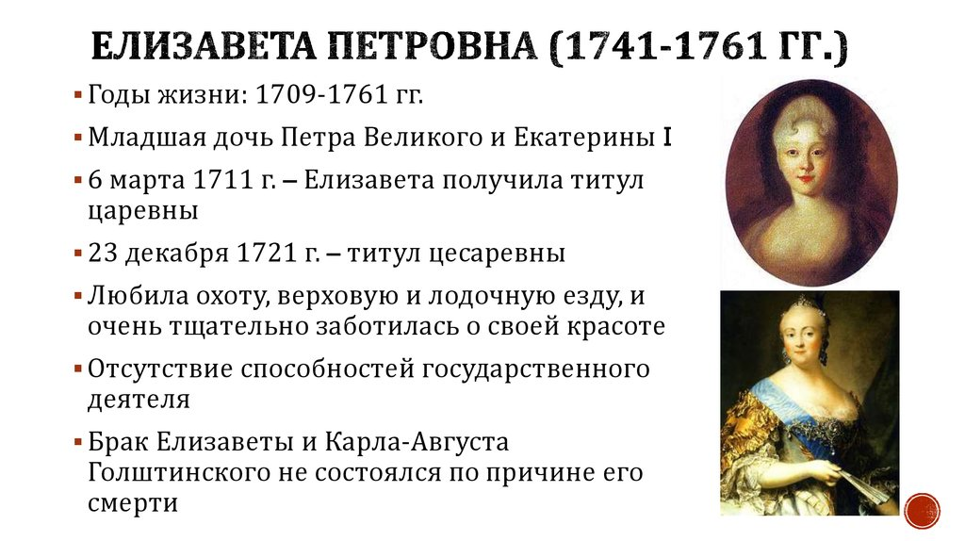

Slide 5
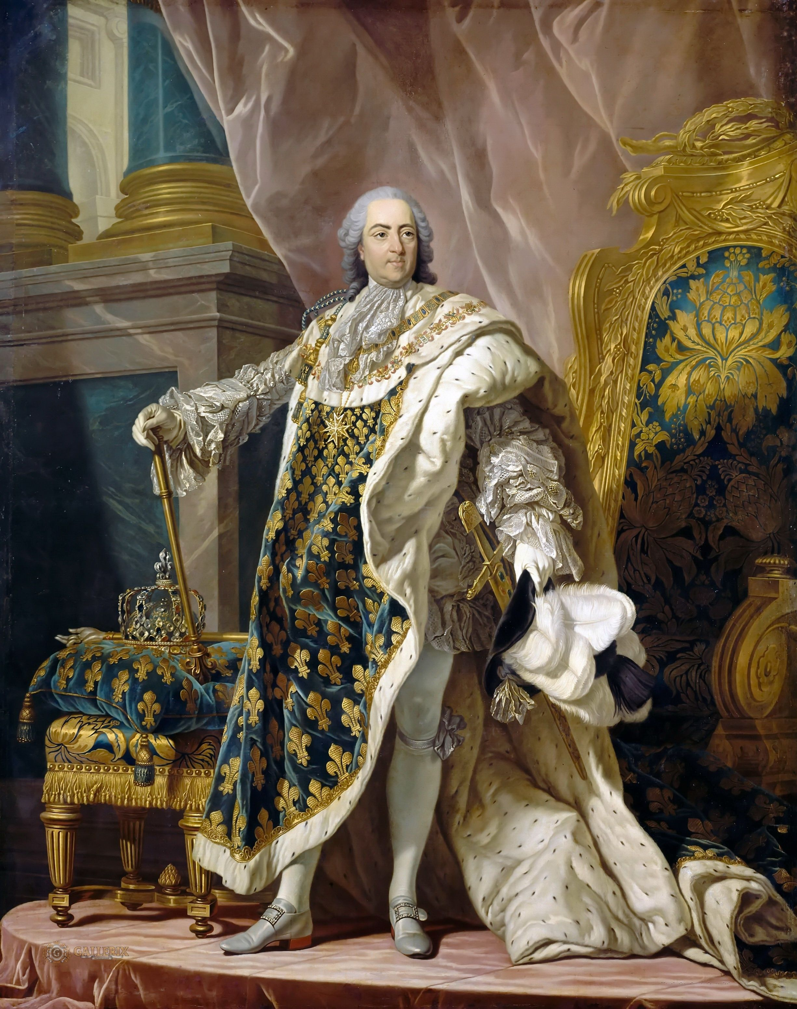
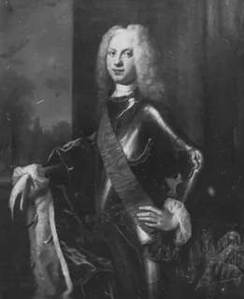
Претенденты на «руку и сердце» русской царицы.

Slide 6
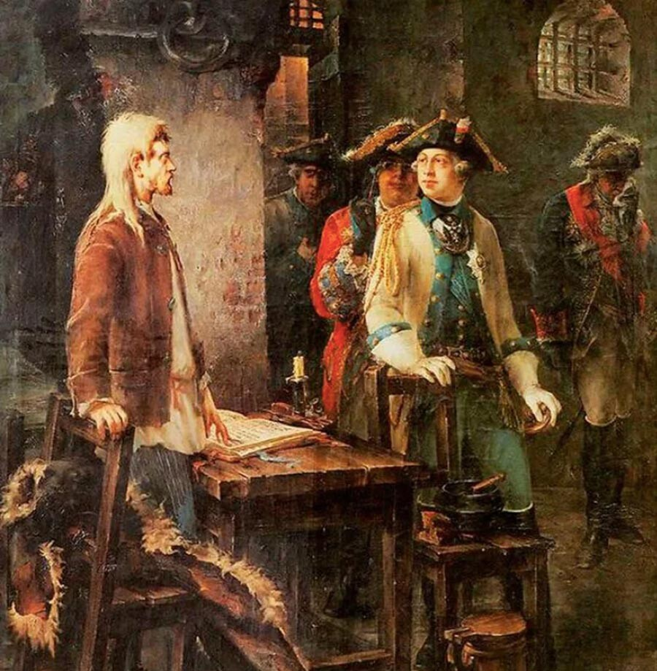
Свергнутую Анну Леопольдовну отправили с семьей в Холмогоры, где она в 1746 году умерла. Ее супруг - Антон-Ульрих, скончался там же в 1774 году. Оторванный от них сын - император Иоанн всю жизнь провел в заточении и был убит в 1764 году.

Slide 7
Составить психологический портрет Елизаветы Петровны
(работа с приложением 1)
Положительные качества личности
Отрицательные качества личности

Slide 8
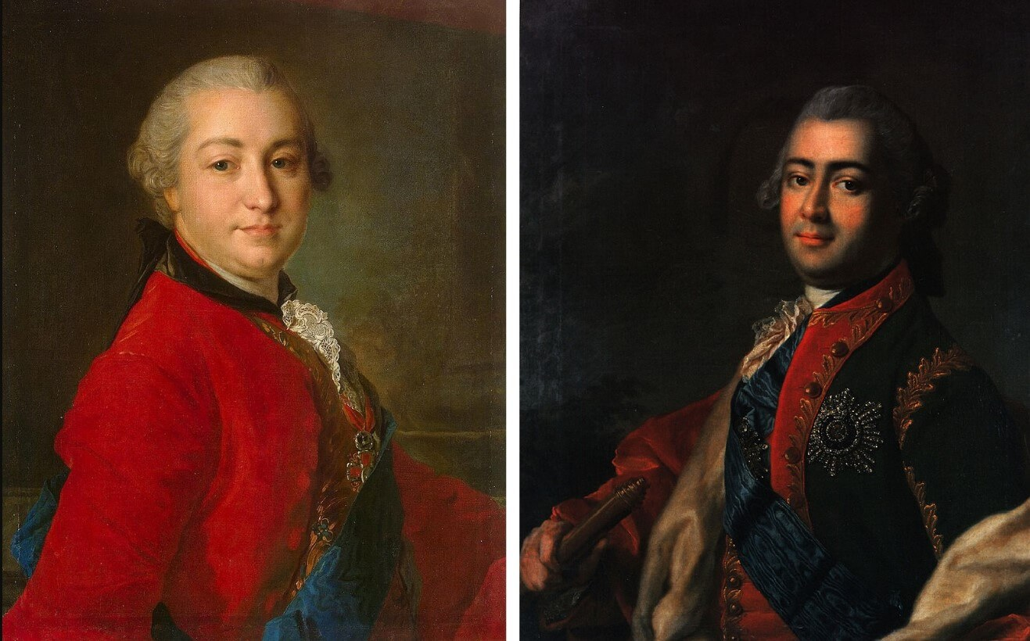
Фавориты императрицы
Иван Шувалов Алексей Разумовский

Slide 9
Внутренняя и внешняя политика Елизаветы и Петровны
Определить основные события внутренней политики по форме –дата – событие.
Определить основные события внешней политики по форме –дата – событие –результат.

Slide 10
Внутренняя политика
1741- упразднён Кабинет Её Императорского Величества, Сенату вернули прежнюю роль, восстановлены Мануфактур и Берг – коллегии, генеральный магистрат.
1742- запрет крестьянам по своей воле поступать на военную службу.
1744-1747- перепись податного населения, упорядочение системы налогообложения.
1747- разрешено дворянам продавать крестьян в рекруты.
1750- установление гетманства на Украины- Разумовский.
1754-отмена внутренних таможен, повышение пошлин на ввозимые товары. Начало Генерального межевания земель.
1754- создание дворянского и купеческого банка- первых в России.
1755- открытие МГУ(М.В. Ломоносов, И.И.Шувалов).
1757-открытие Академия художеств.
1760-помещики получили право ссылать неугодных крестьян в Сибирь без суда и судебного постановления.

Slide 11
Внешняя политика
Русско-шведская война (1741-1743 гг.) Абоский договор (1743 г.): сохранение Россией своих позиций на Балтике, подтверждение условий Ништадтского мира;
Участие России в Семилетней войне (1756—1763 гг.) 25 декабря 1761 (5 января 1762) умерла императрица Елизавета Петровна и на престол вступил ярый поклонник Фридриха II — Петр III, который прекратил войну и возвратил Пруссии все занятые русскими войсками территории, а 24 апреля (5 мая) 1762 заключил с Пруссией союзный договор.
Продолжение процесса присоединения Казахстана к России:1740-1743 гг. — добровольное вхождение Среднего жуза

Slide 12
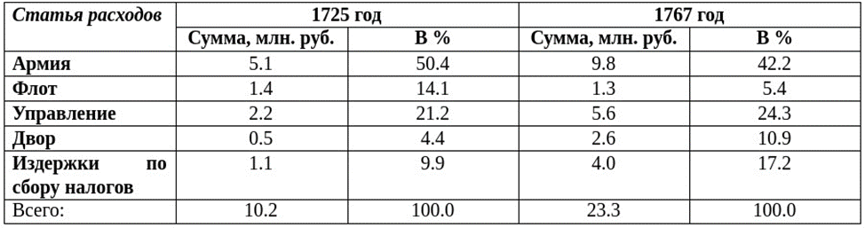
Рассмотрите таблицу и сформулируйте вывод о государственных расходах.

Slide 13
Можно ли утверждать, что политика Елизаветы Петровны, провозгласившей возвращение к политическому курсу Петра I, отличалась от политики её отца?

Slide 14
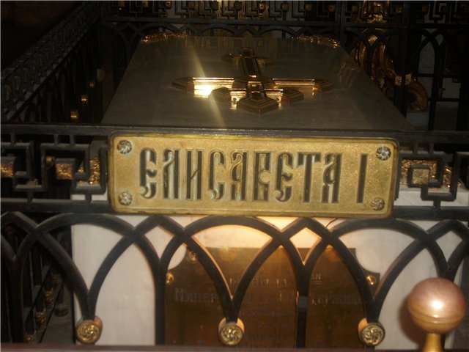
Рефлексия
Я – ПОВТОРИЛ (А)
Я – УЗНАЛ (А)
ДЛЯ МЕНЯ ОСТАЛОСЬ ЗАГАДКОЙ

Slide 15
ДОМАШНЕЕ ЗАДАНИЕ:
П 12-13
ЗАПИСИ В ТЕТРАДИ;
Сообщения на выбор: «Мой край в средине 18 века», «Сподвижники Елизаветы Петровны»

